Slide 1
Искусственный интеллект (ИИ) в компьютерных играх
нАЗНАЧЕНИе ии- управление поведением НЕСОБСТВЕННЫХ ПЕРСОНАЖЕЙ, обучение их реакции на внешние воздействия

Slide 2
Определение
Игровой искусственный интеллект (англ. Game artificial intelligence) — набор программных методик, которые используются в компьютерных играх для создания иллюзии интеллекта в поведении персонажей, управляемых компьютером.
Игровой ИИ, помимо методов традиционного искусственного интеллекта, включает также алгоритмы теории управления, робототехники, компьютерной графики и информатики в целом.

Slide 3
Персонажи, управляемые игровым ИИ:
неигровые персонажи — как правило, являются дружественными или нейтральными к игроку- человеку.
Боты — враждебные к игроку персонажи, приближающиеся по возможностям к игровому персонажу; против игрока в любой конкретный момент сражаются небольшое количество ботов.
Мобы — враждебные к игроку «низкоинтеллектуальные» персонажи. Мобы убиваются игроками в больших количествах ради очков опыта, артефактов или прохождения территории

Slide 4
Типичные аспекты поведения:
простейшие поведенческие реакции: подбор предметов, использование объектов, нажатие переключателей и т.п.;
перемещение: обход препятствий, прыжки, открывание дверей и т.п.;
принятие решений: выбор одного из возможных типов поведения, одной из возможных операций, определение их приоритетности.

Slide 5
Перемещение в игровом пространстве
Составляющие игрового пространства:
живые существа, подвижные персонажи;
структура: часть окружающей среды игрового мира, которая может оказывать физическое воздействие на перемещения (пол, стены, двери, мосты, дороги- статические объекты);
детали: элементы оформления.

Slide 6
Архитектуры игрового ИИ:
системы на основе правил;
конечные автоматы;
деревья поведения;
иерархический конечный автомат;
планировщик;
системы на основе оценки полезности;
нейронные сети.

Slide 7
Системы на основе правил
Система на основе правил - простейшая форма ИИ: поведение игровых объектов определяется набором заранее заданных алгоритмов.
Классический пример - игра Pac-Man: игрока преследуют четыре привидения, каждое привидение действует по одним и тем же правилам: одно привидение всегда поворачивает влево, другое всегда поворачивает вправо, третье поворачивает в произвольном направлении, а четвертое всегда поворачивает в сторону игрока).

Slide 8
Использование правил:
в тактических играх – управление выбором используемой тактики;
в стратегических играх – управление последовательностью строящихся объектов и реакцией на конфликты.

Slide 9
Недостатки архитектуры:
Неструктурированность;
Сложность в управлении.

Slide 10
Конечные автоматы
Конечный автомат (машина с конечным числом состояний) - способ моделирования и реализации объекта, обладающего различными состояниями в течение своей жизни. Каждое «состояние» может представлять физические условия, в которых находится объект, или, например, набор эмоций, выражаемых объектом.

Slide 11
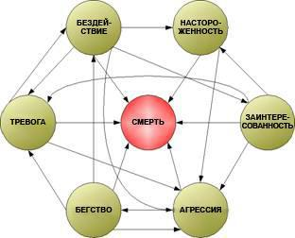

Slide 12
Состояние – базовый элемент конечного автомата.
Состояние описывает поведение агента AI в конкретный момент времени:
действия в состоянии;
условие перехода из состояния;
состояния, в которые происходит переход.
Логика перехода для каждого из состояний:
таймер,
датчик случайных чисел (или вероятности),
механизмы, связанные с игровой логикой и ситуацией.

Slide 13
Недостатки архитектуры:
с ростом числа состояний растет количество потенциальных переходов, что увеличивает сложность программирования (число переходов в автомате с количеством состояний N составляет N*(N-1);
трудоемкость добавления каждого нового состояния к уже существующим, необходимость изменения ранее созданных состояний;
необходимость пересмотр логики, вовлеченной в переходы.

Slide 14
Деревья поведения (Behavior Trees)
Дерево поведения [BT – Behavior Tree] – ориентированный ациклический граф, узлами которого являются возможные варианты поведения персонажа.
«Ширина» дерева характеризует количество доступных действий,
«длина» ветвей характеризует сложность действий.

Slide 15
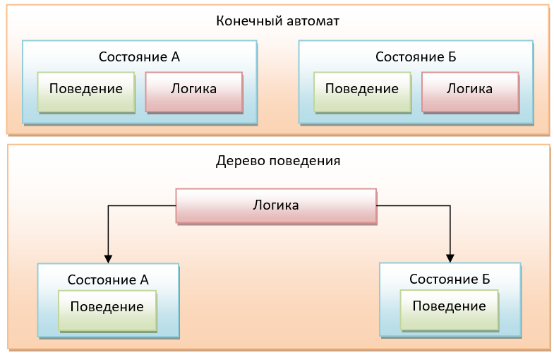
Сравнение КА и ВТ

Slide 16
Вся логика принятия решений находится в одном месте, поэтому нет необходимости в обязательной синхронизации между различными состояниями.
При добавлении нового поведения добавляется код для его вызова в одно место вместо того, чтобы проходить по всем существующим состояниям.
При редактировании логики перехода для определенного поведения это выполняется в одном месте.

Slide 17
Принцип работы ВТ
Узлы BT называются задачами или поведениями.
Каждая задача может иметь четыре состояния:
«Успех», если задача выполнена успешно;
«Неудача», если условие не выполнено или задача, по какой-то причине, невыполнима;
«В работе», если задача запущена в работу и ожидает завершения
«Ошибка», если в программе возникает неизвестная ошибка.

Slide 18
Принцип работы ВТ
Результат работы любого узла всегда передается родительскому узлу, расположенному на уровень выше.
Дерево просматривается с самого верхнего узла – корня. От него производится поиск в глубину начиная с левой ветви дерева.
Если у одного узла есть несколько подзадач, они исполняются слева направо.

Slide 19
Типы узлов ВТ:
действие (action),
узел исполнения последовательности (sequence),
параллельный узел (parallel),
селектор (selector),
условие (condition),
инвертор (inverter).

Slide 20
Работа узлов ВТ
Действие - запись переменных или какое-либо движение.
Узлы последовательностей поочередно исполняют поведения каждого дочернего узла до тех пор, пока один из них не выдаст значение «Неудача», «В работе» или «Ошибка». Если этого не произошло, возвращает значение «Успех».

Slide 21
Работа узлов ВТ
Узлы параллельных действий исполняют поведения дочерних узлов до тех пор, пока заданное количество из них не вернет статусы «Неудача» или «Успех».
Селекторы поочередно исполняют поведения каждого дочернего узла до тех пор, пока один из них не выдаст значение «Успех», «В работе» или «Ошибка». Если этого не произошло, возвращает значение «Неудача».

Slide 22
Работа узлов ВТ
Условия содержат критерий, по которому определяется исход, и переменную. Например, условие «Есть ли в этой комнате человек?» перебирает все объекты в комнате и сравнивает их с переменной «Человек». Узлы инверсии выполняют функцию оператора NOT.

Slide 24
Характеристики архитектуры:
удобная и элегантная организационная структура,
при помощи набора инструментов, шаблонов и структур могут быть реализованы интересные и выразительные поведения, даже связанные друг с другом,
невозможна поддержка комплексных систем с качественно сложным и своеобразным поведением, умением совершать непредсказуемые действия и принимать решения в ситуациях, не предусмотренных разработчиком.

Slide 25
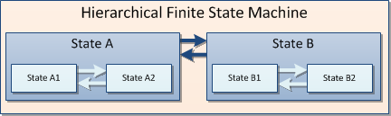
Иерархический конечный автомат
Имеется несколько уровней состояний: состояния верхнего уровня взаимодействуют только с состояниями своего уровня. Состояния нижнего уровня, находящиеся внутри родителя, могут переходить только друг в друга.

Slide 26
Планировщик
Планировщик сравнивает свою ситуацию – состояние мира в определенный момент – с коллекцией индивидуальных атомарных действий, которые он может сделать. Следом он объединяет одну или несколько этих задач в последовательность («план»), так чтобы его текущая цель была достигнута (при наличии нескольких выбирается кратчайший путь).
Планировщик работает в обратном направлении от своей цели.
Результат поиска в обратном порядке - план, который выполняется в прямом порядке.

Slide 27
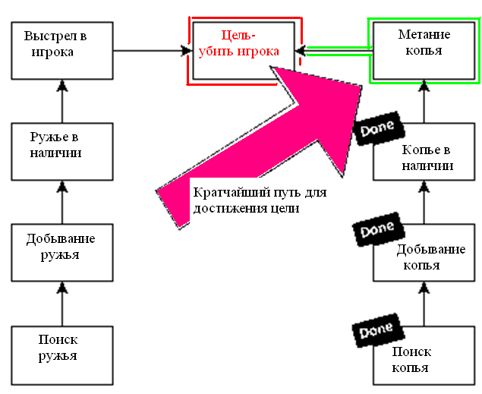

Slide 28
Характеристики архитектуры:
Нет жесткого управления действиями, решение находится для ситуаций, основываясь на том, что можно сделать и как эти возможные действия могут быть связаны между собой (при возникновении новых производных ситуаций архитектура самостоятельно найдет способ действия).
Новое действие может быть добавлено в игру и архитектура сможет распознать, как его надо использовать.
Недостаток архитектуры - заметное уменьшение контроля со стороны автора.

Slide 29
Система на основе оценки полезности
Система не имеет предопределенных действий, решения о потенциальных действиях принимаются на основании взвешивания факторов и выбора самого подходящего решения.
Вместо построения плана система просто выбирает следующий возможный шаг.

Slide 30
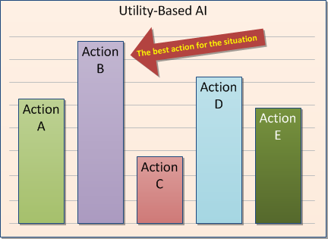
Каждое потенциальное действие в игре основано на комбинации текущих потребностей агента и возможности удовлетворить нужную потребность выбранным предметом или действием. Затем агент взвешивает все суммы для определения «лучшего» на текущий момент действия.
Выигрывает действие с наивысшим рейтингом.

Slide 31
Характеристики архитектуры
Лучше всего архитектура подходит для ситуаций, где есть большой выбор из потенциальных действий одного плана, которые может предпринять AI, и среди них нет очевидного, «правильного» ответа.
Настройка и изменение системы просты за счет локализации кода принятия решения.
При добавлении поведения с уже распределенными весами, AI автоматически принимает его во внимание и начинает использовать в необходимых ситуациях.

Slide 32
Пример применения- игры серии The Sims.
Игры расширяемы, так как новые объекты, отражающие поведение, просто включаются в готовую систему логики решений, при этом никаких изменений в уже созданном коде не требуется.

Slide 33
Искусственные нейронные сети
Искусственные нейронные сети - модель математических процессов, происходящих в человеческом мозге.
Искусственная нейроная сеть (ИНС) — математическая модель, а также её программное или аппаратное воплощение, построенная по принципу организации и функционирования биологических нейронных сетей — сетей нервных клеток живого организма.

Slide 34
Положительный опыт
Игра Го (сложнее шахмат в 10¹⁰⁰ раз): разработана программа AlphaGo, в которой реализован алгоритм Монте-Карло поиска по игровому дереву, управляемому двумя нейронными сетями, обученными на основе большого массива игр профессиональных игроков в го. Вначале AlphaGo выиграла у чемпиона Европы, затем победила Ли Седоля, одного из сильнейших (возможно, самого сильного) игроков мира.
Сначала AlphaGo тренировалась на партиях сильнейших игроков в го. В качестве входных данных для обучения использовались 160 тыс. игр с 29,4 млн позиций. С момента, когда она стала играть не хуже обычных людей, корпус для тренировки нейронной сети или для постройки параметров оценочной функции стал генерироваться автоматически. Программа начала играть сама с собой, добавляя новые партии в обучающую выборку

Slide 35
Искусственная нейронная сеть-
модель параллельной структуры мозга, вычислительная система, состоящая из множества относительно простых связанных между собой обрабатывающих элементов – нейронов.

Slide 36
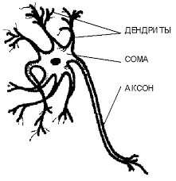
Нейрон
Биологический нейрон – сильно разветвленная клетка с большим количеством (до 10 тыс.) входов - дендритов и одним выходом – аксоном.

Slide 37
Искусственный нейрон
Искусственный нейрон - аналог биологического нейрона, сумматор всех входящих сигналов, применяющий к полученной взвешенной сумме некоторую простую, в общем случае, нелинейную функцию (функцию активации), Полученный результат передается на единственный выход.
Функция активации непрерывна на всей области определения, и, как правило, монотонно возрастает.

Slide 38
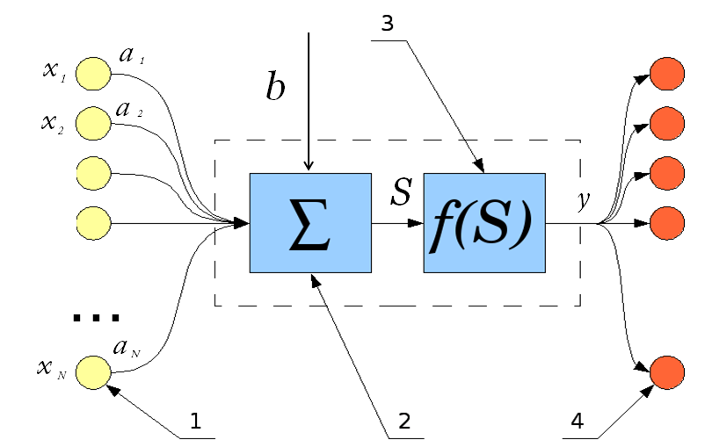
Схема искусственного нейрона

Slide 39
Элементы схемы:
1 - x=(x₁,x₂,…,x_{N}) – вектор входных сигналов нейрона;
2 - сумматор входных сигналов;
3 - вычислитель функции активации (передаточной функции);
4 – y – выходной сигнал нейрона;
5 - a=(a₁,a₂,…,a_{N}) — вектор весовых коэффициентов.

Slide 40
Математическая модель нейрона

Slide 41
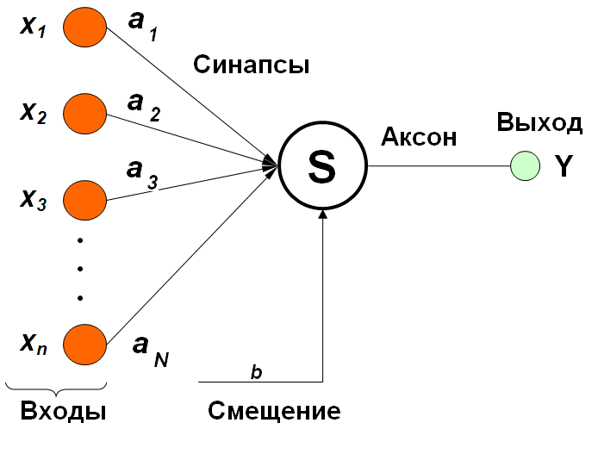
Соответствие биологического и искусственного нейрона

Slide 42
Принцип работы нейронной сети
Принцип работы нейронной сети - параллельная обработка сигналов, который достигается путем объединения большого числа нейронов в так называемые слои и соединения определенным образом нейронов различных слоев, а также, в некоторых конфигурациях, и нейронов одного слоя между собой, причем обработка взаимодействия всех нейронов ведется послойно.

Slide 43
Известные успешные применения ИНС:
Распознавание образов и классификация;
Принятие решений и управление;
Кластеризация;
Прогнозирование;
Аппроксимация;
Сжатие данных и ассоциативная память;
Анализ данных;
Оптимизация.

Slide 44
Распознавание образов и классификация. Применение в играх
Распознаются символы текста, изображения, образцы звуков и т. д. При обучении сети предлагаются различные образцы образов с указанием того, к какому классу они относятся. Образец, как правило, представляется как вектор значений признаков. При этом совокупность всех признаков должна однозначно определять класс, к которому относится образец, иначе сеть может соотнести один и тот же образец с несколькими классами. По окончании обучения сети ей можно предъявлять неизвестные ранее образы и получать ответ о принадлежности к определённому классу.

Slide 45
Принятие решений и управление. Применение в играх.
Суть задачи- классифицировать ситуацию, характеристики которых поступают на вход нейронной сети. На выходе сети при этом должен появиться признак решения, которое она приняла. Входные сигналы - различные критерии описания состояния управляемой системы.

Slide 46
Прогнозирование. Применение в играх.
После обучения сеть способна предсказать будущее значение некой последовательности на основе нескольких предыдущих значений и (или) каких-то существующих в настоящий момент факторов (прогнозирование возможно только тогда, когда предыдущие изменения действительно в какой-то степени предопределяют будущие).

Slide 47
Аппроксимация. Применение в играх.
Нейронные сети могут аппроксимировать непрерывные функции. Нейронная сеть- универсальный аппроксиматор и при правильном выборе структуры может достаточно точно аппроксимировать функционирование любого непрерывного автомата.

Slide 48
Вербализация сети -
минимизированное описание работы синтезированной и уже обученной нейронной сети в виде нескольких взаимозависимых алгебраических или логических функций.

Slide 49
Этапы решения задач с применением НС
Сбор данных для обучения;
Подготовка и нормализация данных;
Выбор топологии сети;
Экспериментальный подбор характеристик сети;
Экспериментальный подбор параметров обучения;
Собственно обучение;
Проверка адекватности обучения;
Корректировка параметров, окончательное обучение;
Вербализация сети с целью дальнейшего использования.

Slide 50
Обучение нейронной сети
Обучаемость нейронной сети – ее важнейшее свойство.
Обучение нейронной сети- это процесс, в котором параметры (весовые коэффициенты) нейронной сети настраиваются посредством моделирования среды, в которую эта сеть встроена. Тип обучения определяется способом подстройки параметров.

Slide 51
Сбор данных для обучения – самый сложный этап
Критерии набора данных для обучения:
Репрезентативность — данные должны иллюстрировать истинное положение вещей в предметной области;
Непротиворечивость — противоречивые данные в обучающей выборке приведут к плохому качеству обучения сети.

Slide 52
Обучающий вектор
Исходные данные преобразуются к виду, в котором их можно подать на входы сети.
Каждый элемент данных - обучающая пара (обучающий вектор):
одно значение на каждый вход сети и одно значение для каждого выхода сети.

Slide 53
Стратегии обучения НС
Обучение с учителем
Обучение без учителя
Обучающее множество – набор пар, состоящих из входного сигнала и требуемого выхода сети. Обучение продолжается, пока ошибка по всему обучающему множеству не станет достаточно мала.
обучающее множество состоит лишь из входных векторов. Обучающий алгоритм подстраивает веса сети так, чтобы получались согласованные выходные векторы, т.е. чтобы предъявление достаточно близких входных векторов давало одинаковые выходы.

Slide 54
Обучение с учителем -
предъявление сети выборки обучающих примеров. Каждый образец подается на входы сети, затем проходит обработку внутри структуры НС, вычисляется выходной сигнал сети, который сравнивается с соответствующим значением целевого вектора, представляющего собой требуемый выход сети. Затем по определенному правилу вычисляется ошибка, и происходит изменение весовых коэффициентов связей внутри сети в зависимости от выбранного алгоритма.

Slide 55
Обучение без учителя -
обучающее множество состоит лишь из входных векторов. Процесс обучения выделяет статистические свойства обучающего множества и группирует сходные векторы в классы. Предъявление на вход вектора из данного класса даст определенный выходной вектор, но до обучения невозможно предсказать, какой выход будет производиться данным классом входных векторов.

Slide 56
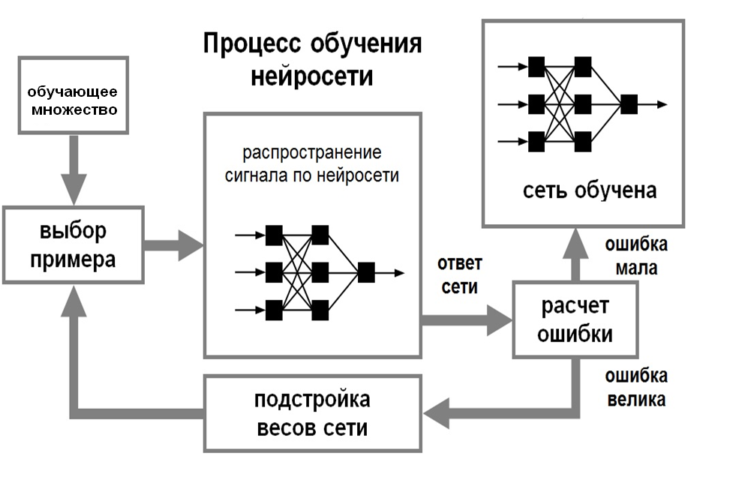

Slide 57
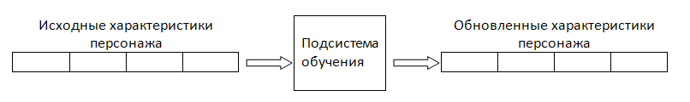
Обучение несобственного персонажа -
изменение его характеристик в зависимости от поведения игроков.

Slide 58
Искусственные нейронные сети- способ организации обучения
https://habrahabr.ru/post/312450/
https://habrahabr.ru/post/320742/
https://ru.wikipedia.org/wiki/%D0%98%D1%81%D0%BA%D1%83%D1%81%D1%81%D1%82%D0%B2%D0%B5%D0%BD%D0%BD%D0%B0%D1%8F_%D0%BD%D0%B5%D0%B9%D1%80%D0%BE%D0%BD%D0%BD%D0%B0%D1%8F_%D1%81%D0%B5%D1%82%D1%8C
https://geektimes.ru/post/277088/
http://neuronus.com/nn.html

Slide 59
Стратегии обучения при решении различных задач
Класс решаемых задач | Стратегия обучения
Распознавание образов и классификация | Обучение с учителем
 | Обучение без учителя
 | Смешанное обучение
Принятие решений и управление | Обучение с учителем
 | Смешанное обучение
Кластеризация | Обучение без учителя
Прогнозирование | Обучение с учителем
 | Смешанное обучение
Аппроксимация | Обучение с учителем
 | Смешанное обучение
Оптимизация | Обучение без учителя

Slide 60
Выбор топологии сети
Стратегия обучения | Применяемая архитектура НС
Обучение с учителем | Перцептрон
Обучение без учителя | Сети адаптивного резонанса
 | Перцептрон
 | Самоорганизующаяся карта Кохонена
 | Нейронная сеть Кохонена
 | Нейронная сеть Хопфилда
Смешанное обучение | Сеть радиально-базисных функций

Slide 61
Представление знаний об игровой среде
Совокупность продукционных правил;
Использование математического аппарата нечетких множеств и нечеткой логики.

Slide 62
Продукционные правила
Механизм получения искомых решений: прямой и обратный логический вывод (с поиском в глубину и в ширину)

Slide 63
Нечеткие множества и нечеткая логика
Классическая логика – базируется на высказываниях, о которых однозначно известно, истинны они или ложны.
Нечеткая логика использует высказывания, для которых задается степень истинности.

Slide 64
Определение нечеткого множества
Пусть E есть множество, x – его элемент. Тогда нечетким подмножеством (или просто нечетким множеством) A множества E называется множество упорядоченных пар
где - функция принадлежности.

Slide 65
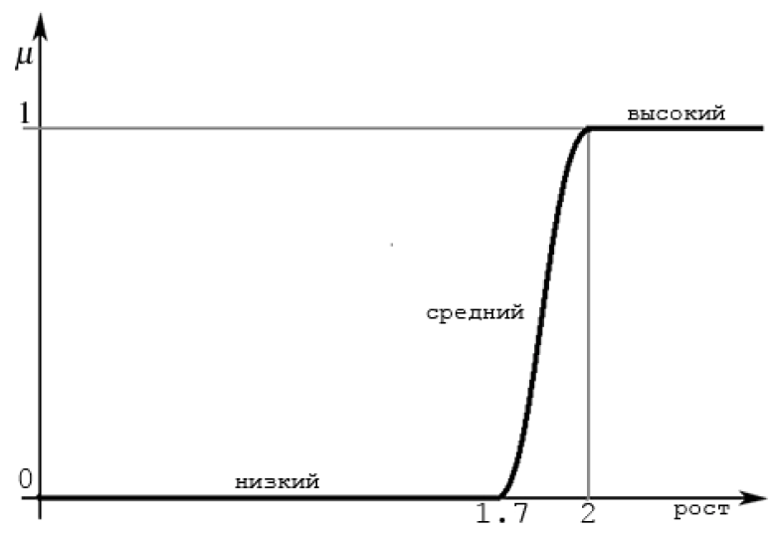
Пример: график функции принадлежности нечеткого множества «Высокие люди»

Slide 66

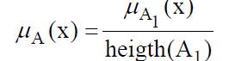
Свойства нечетких множеств
Высота нечеткого множества - верхняя граница его функции принадлежности.
Если высота нечеткого множества равна единице, оно называется нормальным.
Нормализация нечеткого множества:
Далее рассматриваются только нормальные множества

Slide 67
Носитель нечеткого множества - четкое подмножество, элементы которого имеют ненулевые степени принадлежности.
Ядро нечеткого множества - четкое подмножество, элементы которого имеют степени принадлежности, равные единице.
α-сечение нечеткого множества - четкое подмножество, элементы которого имеют степени принадлежности, ≥ α.

Slide 68
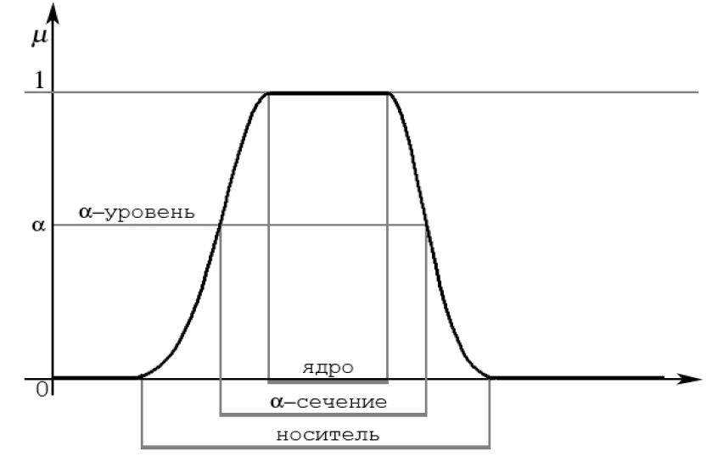

Slide 69


Операции над нечеткими множествами
Пусть A и B - нечеткие множества с функциями принадлежности μ_{A} и μ_{B} соответственно.
A содержится в B, если
Обозначение:

Slide 70


Множества А и В равны, когда
Обозначение:
А=В
Множества А и В дополняют друг друга, если
Обозначение:

Slide 71
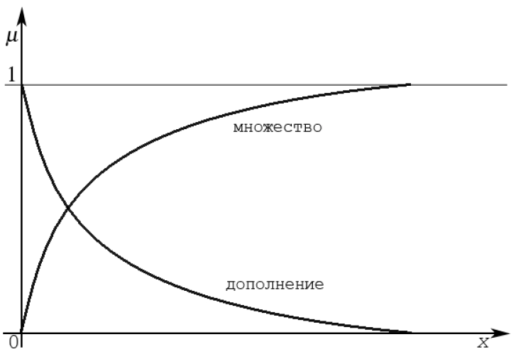
Нечеткое множество и его дополнение

Slide 72
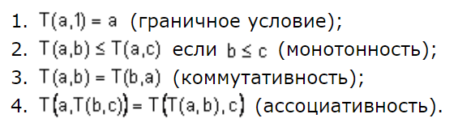
Пересечение нечетких множеств в общем случае
определяется треугольной нормой (t-нормой) - бинарной операцией T на единичном интервале [0, 1]x[0,1]->[0,1], удовлетворяющей следующим аксиомам для любых a, b, c Є[0, 1]:

Slide 73
Наиболее часто применяются:
Пересечение по Заде:
T(a,b) = min (a, b)
Вероятностное пересечение:
T(a, b) = ab
Пересечение по Лукасевичу:
T(a, b) = max (a+b-1, 0)

Slide 74
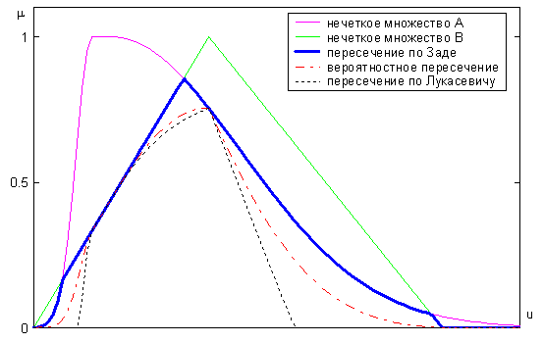
Пересечение нечетких множеств с использованием различных t-норм

Slide 75
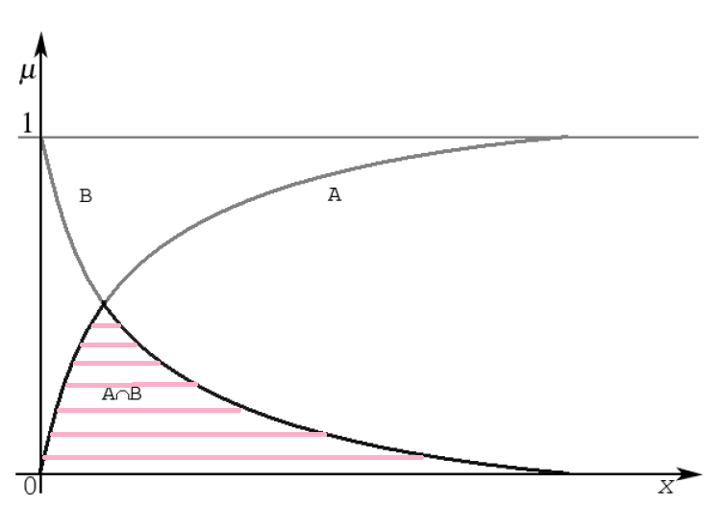
В дальнейшем пересечение нечетких множеств А и В-
наибольшее нечеткое множество, содержащееся одновременно и в А, и в В:

Slide 76
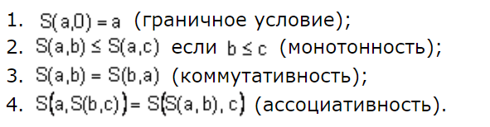
Объединение нечетких множеств в общем случае
определяется треугольной конормой (s-нормой) - бинарной операцией S на единичном интервале [0, 1]x[0,1]->[0,1], удовлетворяющей следующим аксиомам для любых a, b, c Є[0, 1]:

Slide 77
Наиболее часто применяются:
Объединение по Заде:
T(a,b) = max (a, b)
Вероятностное объединение:
T(a, b) = a + b - ab
Объединение по Лукасевичу:
T(a, b) = min (a+b, 1)

Slide 78
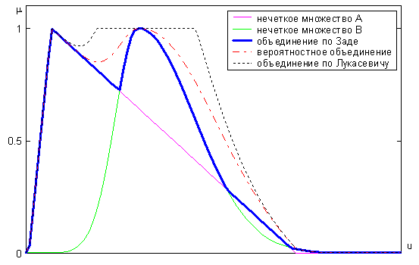
Объединение нечетких множеств с использованием различных s-норм

Slide 79
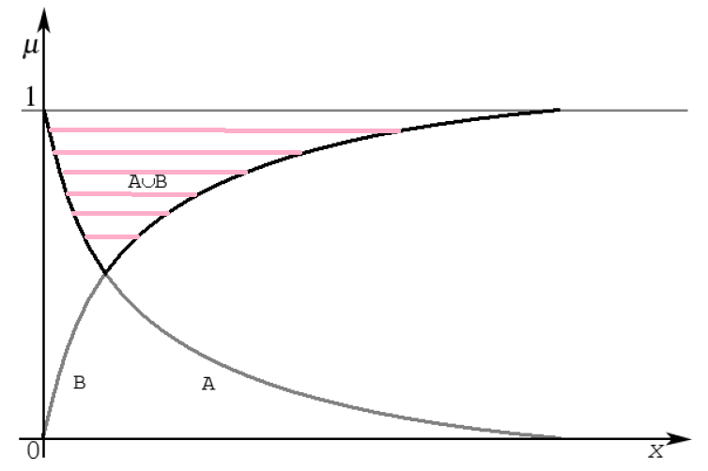
В дальнейшем объединение нечетких множеств А и В-
наименьшее нечеткое множество, содержащее как А, так и В:

Slide 80
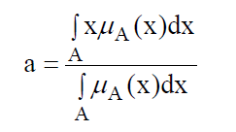
Дефаззификация - процедура преобразования нечеткого множества в чёткое число.
Метод центра тяжести:
Физический аналог - нахождение центра тяжести плоской фигуры, ограниченной осями координат и графиком функции принадлежности множества.

Slide 81
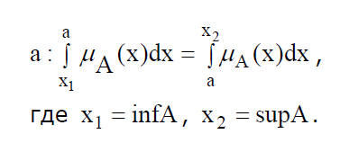
Метод медианы:
Геометрическая интерпретация - нахождение такой точки на оси абсцисс, что перпендикуляр, восстановленный в этой точке, делит площадь под кривой функции принадлежности на две равные части.

Slide 82
Нечеткие отношения и операции с ними
Рассмотрим Р=Р₁×Р₂×…×Р_{n} и M- его множество принадлежностей.
Нечеткое отношение R на множествах Р₁, Р₂, …Р_{n} - это нечеткое подмножество P, принимающее свои значения в V.
Степень принадлежности μ_{R}(x₁, x₂, …, x_{n}) называют степенью выполнения отношения R между элементами.

Slide 83
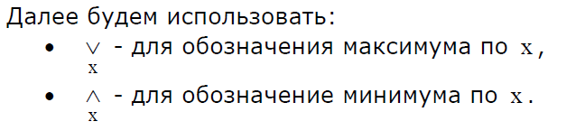
Так как нечеткое отношение на самом деле является нечетким множеством, то можно говорить о тех же свойствах и операциях, которые определялись для множеств.

Slide 84

Нечеткое бинарное отношение R называется рефлексивным, если выполняется условие:
Нечеткое бинарное отношение R называется симметричным, если выполняется условие:
Нечеткое бинарное отношение R называется транзитивным, если выполняется условие:

Slide 85
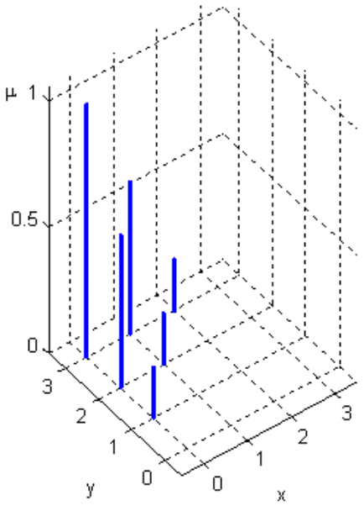
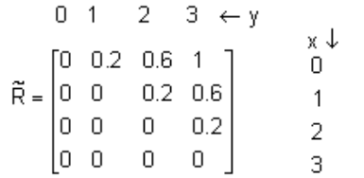
Пример задания отношения «X намного меньше Y»
Пусть X, Y Є {0, 1, 2, 3}.
Тогда отношение задается матрицей:

Slide 86
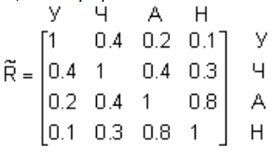
Пример: отношение "схожий менталитет" для следующих национальностей {Украинцы(У), Чехи (Ч), Австрийцы (А), Немцы (Н)}.

Slide 87

Композиция отношений
Пусть R1⊂X×Y, R2⊂Y × Z.
Тогда MAX-MIN композиция R1 и R2 обозначается R1°R2 и определяется выражением:
В случае конечных множеств X, Y и Z матрица нечеткого отношения R1°R2 получается как MAX-MIN произведение матриц отношений R1 и R2 . Эта операция выполняется как обычное произведение матриц, в котором операция умножения заменена на нахождение минимума, а суммирование – на нахождение максимума.

Slide 88


Свойство транзитивности с учетом определения композиции:
или

Slide 89


Свойства MAX-MIN композиции
Ассоциативность:
Дистрибутивность относительно объединения:
Относительно операции пересечения MAX-MIN композиция не дистрибутивна!

Slide 90


Степень отношения:
Транзитивное замыкание нечеткого бинарного отношения:
Свойство. Транзитивное замыкание любого бинарного отношения транзитивно.

Slide 91

Нечеткие графы
Нечетким графом называется нечеткое бинарное отношение над множеством вершин Е:

Slide 92
Путём из вершины x_{i0} в x_{ir} называется упорядоченный набор из r+ 1 элементов c=(x_{i0}, x_{i2} , …x_{ir}).
Величина r называется длиной пути.
Обозначим c(x_{i}, x_{j}) - множество всех путей из x_{i} в x_{j.}

Slide 93


Сила пути :
Сильнейший путь из вершины x_{i} в вершину x_{j} – путь максимальной силы:

Slide 94


Справедливы два утверждения:

Slide 95
Нечеткая логика
Нечеткая логика – это обобщение традиционной аристотелевой логики на случай, когда истинность рассматривается как лингвистическая переменная, принимающая значения типа: "очень истинно", "более-менее истинно", "не очень ложно" и т.п.
Эти значения представляются нечеткими множествами.

Slide 96
Лингвистическая переменная
Лингвистической называется переменная, принимающая значения из множества слов или словосочетаний некоторого естественного или искусственного языка.
Более строго,
Лингвистическая переменная - набор <x, T, U, G, M>, где x- имя переменной, T- терм-множество, каждый элемент которого (терм) представляется как нечеткое множество на универсуме U, G- синтаксические правила, порождающие названия термов, M- семантические правила, задающие функции принадлежности нечетких термов, порожденными правилами из G.

Slide 97

Пример - лингвистическая переменная "истинность".
X - Имя переменной - "истинность".
U - Универсальное множество - [0;1] .
T - Терм-множество - {"истинно", "ложно"}.
M - Функции принадлежности этих термов можно задавать различными способами, наиболее интуитивно понятными можно назвать функции принадлежности по Балдвину:

Slide 98
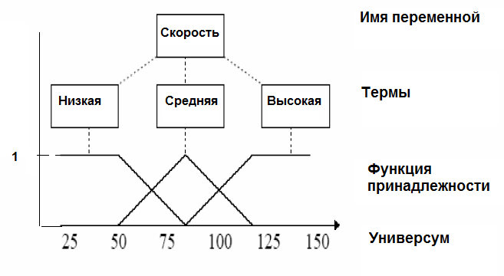
Пример лингвистической переменной

Slide 99
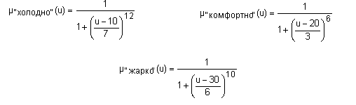
Пример: лингвистическую переменную с именем x = "температура в комнате"
Остальные четыре элемента определения:
- универсальное множество U=[5; 35];
- терм-множество T= {"холодно", "комфортно", "жарко"} с такими функциями принадлежности (u∈U):

Slide 100
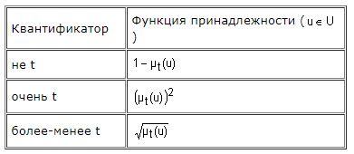
- синтаксические правила G, порождающие новые термы с использованием квантификаторов "не", "очень" и "более-менее";
- семантические правила в виде таблицы:

Slide 101
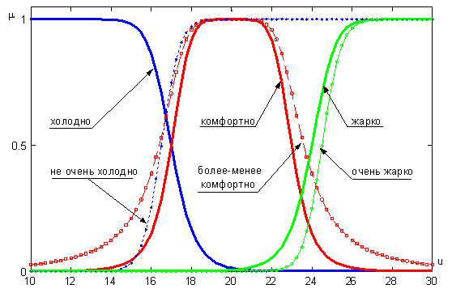
Графики функций принадлежности термов:

Slide 102
Нечеткая истинность
В классической логике – два значения истинности: истинно и ложно.
Нечеткая истинность определяется аксиоматически, у разных авторов- по-разному.
Интервал [0, 1] - универсальное множество для задания лингвистической переменной "истинность".

Slide 103

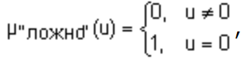

Функция принадлежности для четкой истинности/ложности

Slide 104
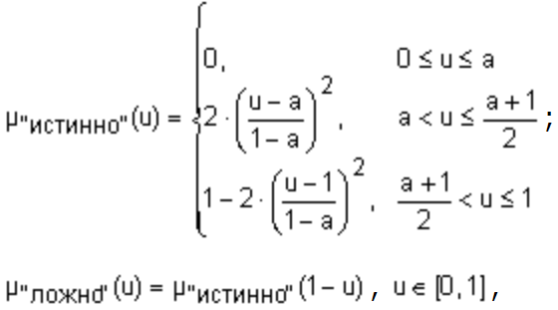
Функции принадлежности нечетких термов «истинно» и «ложно» (Заде):
где а є [0;1] - параметр, определяющий носители нечетких множеств "истинно" и "ложно". Для нечеткого множества "истинно" носителем будет интервал (а;1] , а для нечеткого множества “ложно" -[1;a) .

Slide 105
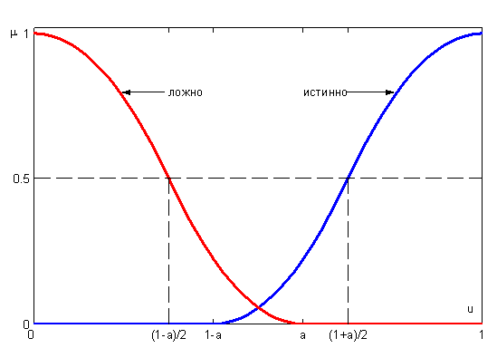
Функции принадлежности нечетких термов «истинно» и «ложно» при а=0.4

Slide 106
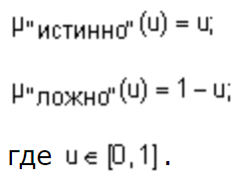
Функции принадлежности нечетких "истинно" и "ложно« (Балдвин):

Slide 107
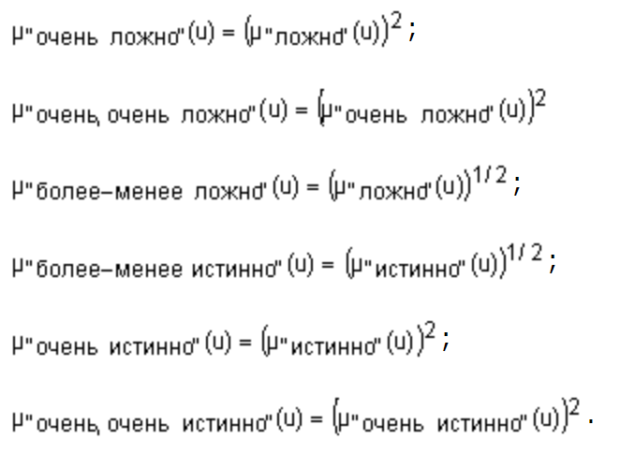
Новые термы образуются с использованием квантификаторов; функция принадлежности вычисляется по семантическим правилам:

Slide 108
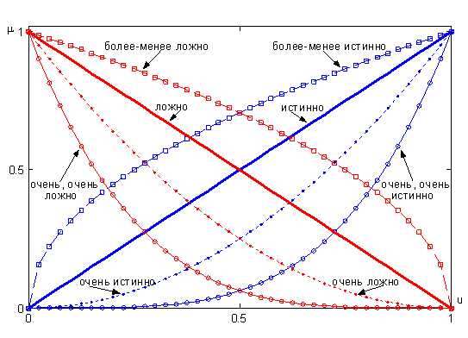
Функции принадлежности термов, полученных с помощью синтаксических правил

Slide 109
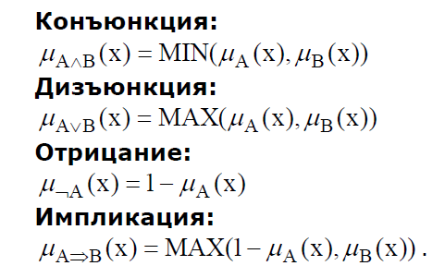
Нечеткие логические операции:

Slide 110
Нечеткий логический вывод -
Вывод на основе нечетких данных

Slide 111
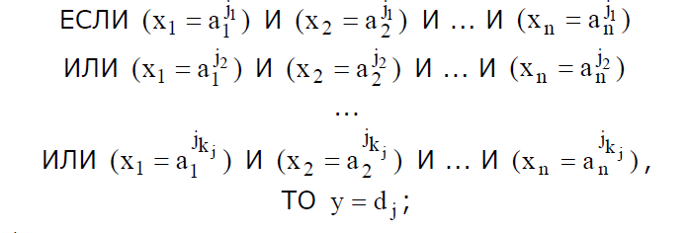
Нечеткая база знаний
о влиянии факторов x₁, x₂, …, x_{n} на значение y- это совокупность высказываний (правил) вида

Slide 112
- терм, которым оценивается переменная в строчке с номером p,
- количество строк,
m - количество термов, используемых для оценки выходного параметра y.

Slide 113
Значение выходной переменной d_{j} может задаваться:
- термом; - классом решений; - константой; - функцией от входных переменных.

Slide 114

Если значение выходной переменной в правиле задано нечетким множеством, то это правило может быть представлено нечетким отношением, а именно:
для нечеткого правила
"ЕСЛИ x=A, то y=B",
нечеткое отношение задается на декартовом произведении универсумов x и y, и его значение вычисляется по формуле

Slide 115
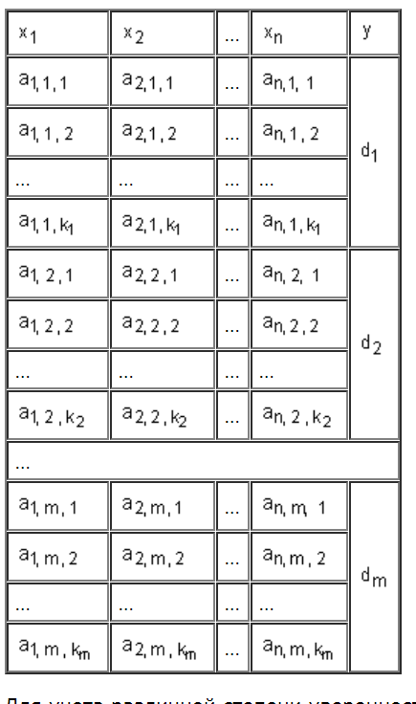
Матрица знаний – табличное представление базы знаний

Slide 116
Нечеткий логический вывод -
получение заключения (нечеткого значения выходной переменной) в виде нечеткого множества, соответствующего текущим значениям параметров, с помощью нечеткой базы знаний и нечетких операций.

Slide 117


Основа нечеткого логического вывода -
композиционное правило вывода Заде:
Если известно нечеткое отношение R между входной (x) и выходной (y) переменными, то при нечетком значении входной переменной x=A заключение определяется по формуле

Slide 118
Пример применения правила:
Дано нечеткое правило
Если x=A, то y=B
c нечеткими множествами
A={0/1+0.1/2+0.5/3+0.8/4+1/5}
B={1/5+0.8/10+0/4/15+0.2/20}.
Определить значение выходной переменной y, если
x=С={0.3/1+0.5/2+1/3+0.7/4+0.4/5}.

Slide 119
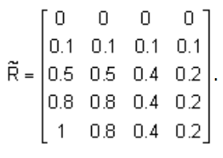
В начале рассчитаем нечеткое отношение, соответствующее правилу "Если x=A, то y=B ", применяя в качестве t-нормы операцию нахождения минимума:

Slide 120

Теперь по формуле
рассчитаем нечеткое значение выходной переменной:
y={0.7/5+0.7/10+0.4/15+0.2/20}

Slide 121
Нечеткий логический вывод Мамдани
http://matlab.exponenta.ru/fuzzylogic/book1/1_7_5_1.php

Slide 122
http://matlab.exponenta.ru/fuzzylogic/book1/index.php

